Slide 1
BÀI 7: ẤN ĐỘ CỔ ĐẠI
(2 tiết)

Slide 2
Kiểm tra bài cũ
Em hãy nêu một số vật dụng (lĩnh vực) mà ngày này chúng ta được thừa hưởng từ các phát minh của ngưỡi Ai Cập và Lưỡng Hà.

Slide 3
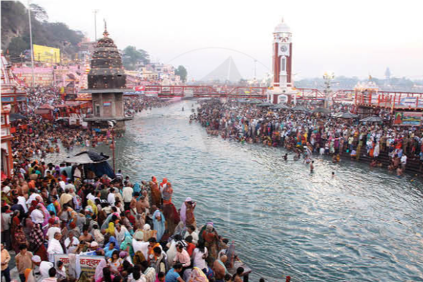
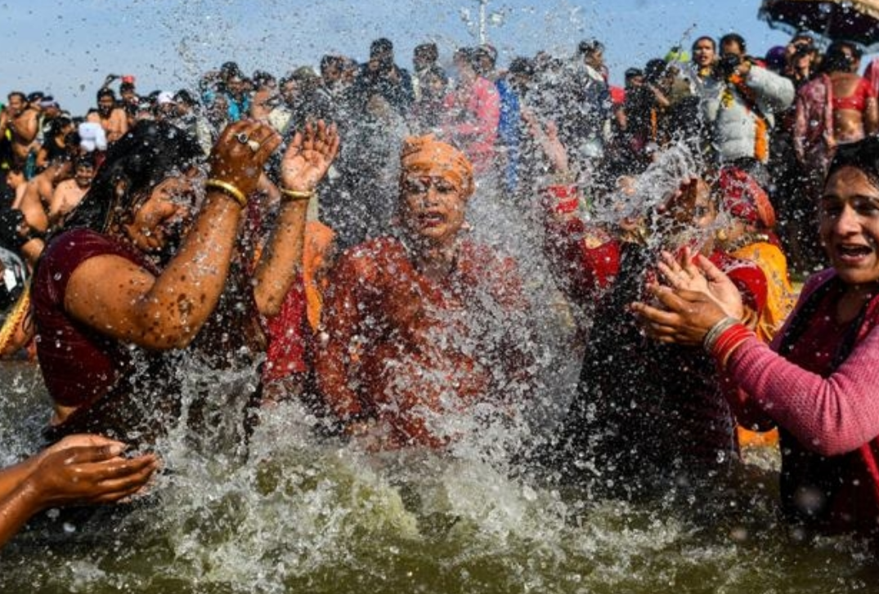

Cum Mê-lơ là lễ hội truyền thống của những người theo Ấn Độ giáo.
Trong thời gian diễn ra lễ hội, hàng triệu người đã hành hương về đây để tắm và thực hiện các nghi lễ tôn giáo trên dòng sông Hằng.
Vì sao ở Ấn Độ hiện nay mà vẫn còn duy trì những phong tục cổ xưa như thế?
Các con sông lớn đã có vai trò ra sao trong việc hình thành, phát triển nền văn minh Ấn Độ cổ đại?

Slide 4
NỘI DUNG BÀI HỌC
Điều kiện
tự nhiên ở lưu vực sông Ấn và sông Hằng
Chế độ xã hội của Ấn Độ
K
Những thành tựu văn hóa tiêu biểu của Ấn Độ
Vấn đề 1
Vấn đề 2
Vấn đề 3

Slide 5
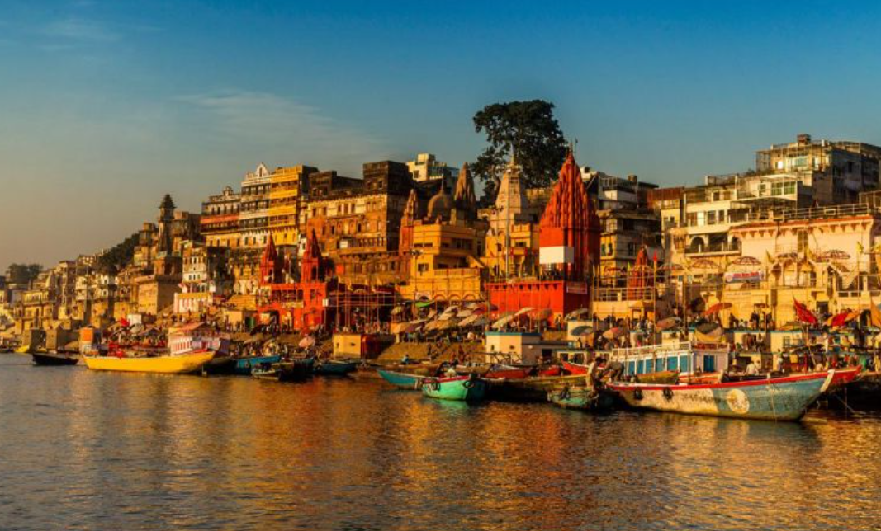
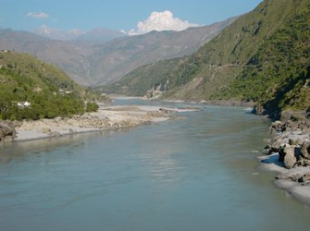
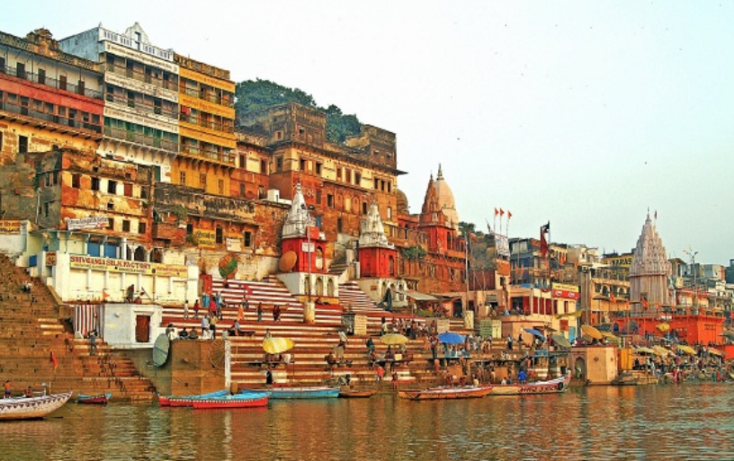
ĐIỀU KIỆN TỰ NHIÊN
Ở LƯU VỰC SÔNG ẤN VÀ SÔNG HẰNG
1

Slide 6
Vị trí địa lí và địa hình của Ấn Độ cổ đại
Vị trị địa lí:
    Lãnh thổ Ấn Độ cổ đại gồm Ấn Độ, Pa-ki-xtan. Nê-pan, Băng-la-đét ngày nay.
    Phía bắc là những dãy núi cao; phía tây và phía đông là những vùng đồng bằng trù phú.
Địa hình:
Ấn Độ có đồng bằng sông Ấn, sông Hằng lớn vào loại bậc nhất thế giới.
Có sơn nguyên Đê-can với núi đá hiểm trở, đất đai khô cằn. Vùng cực Nam và dọc hai bờ ven biển là những đồng bằng nhỏ hẹp.

Slide 7
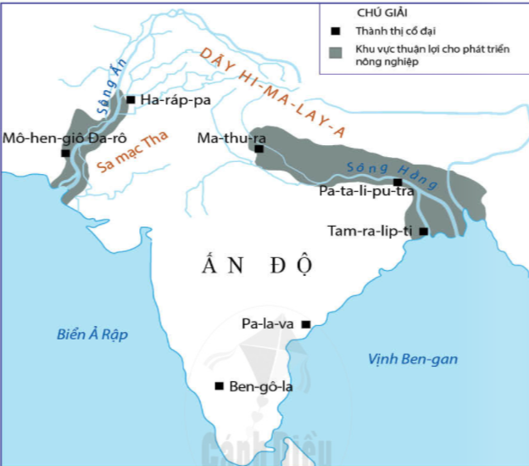
Quan sát Lược đồ Hình 7.2
Nêu những nét chính về điều kiện tự nhiên của lưu vực sông Ấn và sông Hằng.

Slide 8
Điều kiện tự nhiên của lưu vực sông Ấn và sông Hằng
Dài gần 3 000km, bắt nguồn từ dãy Hi-ma-lay-a qua Kas-mi-a chạy dọc theo hướng tây bắc, đổ vào biển Ả Rập tạo thành châu thổ sông Ấn rộng lớn.
Khô nóng, ít mưa.
Dài trên 3000km. Là con sông linh thiêng nhất Ấn Độ, vị thần bảo trợ cho cuộc sống và con người Ấn Độ.
Có gió mùa nên lượng mưa nhiều.
Sông Ấn
Sông Hằng

Slide 9
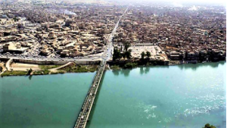
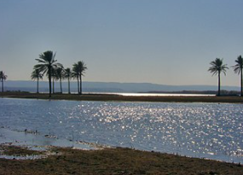
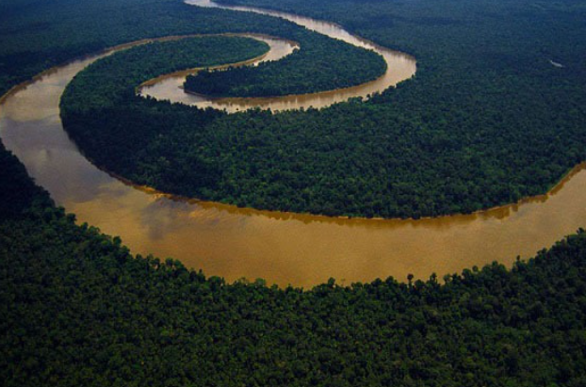
“Thảo luận và trả lời câu hỏi”
Điều kiện tự nhiên của Ấn Độ cổ đại có điểm gì giống và khác nhau so với Ai Cập và Lưỡng Hà cổ đại?

Slide 10
Điều kiện tự nhiên của Ấn Độ
so với Ai Cập và Lưỡng Hà cổ đại
Giống nhau
Khác nhau
Đều có những dòng sông lớn bồi tụ nên các đồng bằng rộng lớn: Nin, Ti-gơ-rơ, Ơ-phơ-rát, sông Ấn, sông Hằng.
- Ấn Độ thời cổ đại: là một vùng rộng lớn. Có ba mặt giáp biển, nằm trên trục đường biển từ Tây sang Đông.
- Ai Cập cổ đại: cô lập khá nhiều về địa hình.
- Lưỡng Hà cổ đại: là vùng bình nguyên rộng lớn, bằng phẳng.

Slide 11
Điều kiện tự nhiên của sông Ấn, sông Hằng đã ảnh hưởng như thế nào đến sự hình thành nền văn minh Ấn Độ?
Cư dân cổ đại chủ yếu sinh sống ở lưu vực hai con sông.
Sống bằng nghề sản xuất nông nghiệp với hai ngành chính là trồng trọt và chăn nuôi.

Slide 12
2. CHẾ ĐỘ XÃ HỘI
CỔ ĐẠI CỦA ẤN ĐỘ
Khoảng giữa thiên niên kỉ III TCN: tại lưu vực sông Ấn, người Đra-vi-đa đã trồng lúa mì, lúa mạch, thuần dưỡng vật nuôi,... Dần hình thành các thành thị cổ.
Khoảng giữa thiên niên kỉ II TCN: người A-ri-a từ vùng Trung Á tràn vào miền Bắc Ấn Độ, thành lập nên một số nhà nước, biến người Đra-vi-đa thành nô lệ, người hầu, trở thành đẳng cấp thứ tư.
Chế độ này được gọi là chế độ đăng cấp Vác-na (sự phân biệt về chủng tộc và màu da).

Slide 13
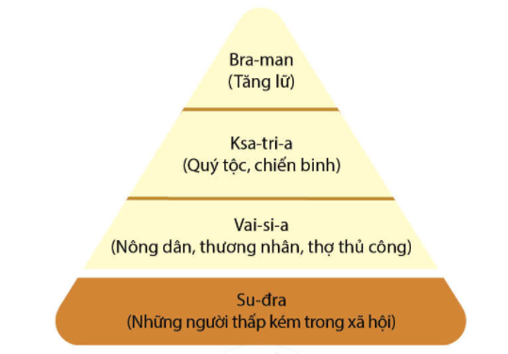
Quan sát sơ đồ Hình 8.2
Tại sao người A-ri-a lại thiết lập chế độ đẳng cấp?
Kể tên các đẳng cấp trong xã hội Ấn Độ cổ đại. Đẳng cấp nào có vị thế cao nhất, đẳng cấp nào có vị thế thấp nhất? Tại sao?

Slide 14
Xã hội Ấn Độ cổ đại
Thiết lập chế độ đẳng cấp
Đẳng cấp trong xã hội
Người Đra-vi-đa là những người Ấn Độ bản địa. Người A-ri-a di cư từ châu Âu đến và cai trị Ấn Độ.
Người Đra-vi-đa ở những đẳng cấp thấp và phải phục tùng người A-ri-a ở những đẳng cấp cao hơn.
Bra-man (tăng lữ) có vị thế cao nhất. Họ được xem là những người đại diện cho thần linh, truyền lời của thần linh đến với loài người, nên được tôn trọng và có quyền lực.
Sudra (những người thấp kém trong xã hội) có vị thế thấp kém nhất trong xã hội.

Slide 15
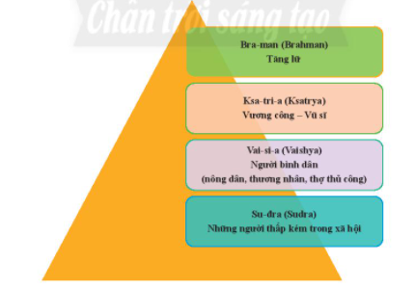
Thảo luận và trả lời câu hỏi
Em có nhận xét gì về sự phân chia xã hội Ấn Độ theo đẳng cấp?
Sự phân chia xã hội hết sức hà khắc, khắt khe, bất công
Ấ
N
Đ
Ộ
Tạo thành những tập đoàn khép kín, biệt lập, phức tạp và còn tồn tại tới ngày nay.

Slide 16

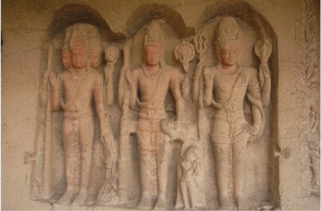
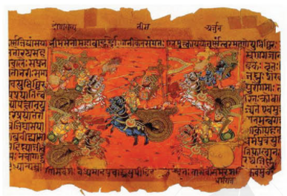
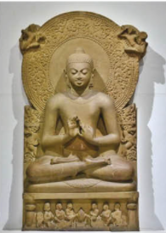
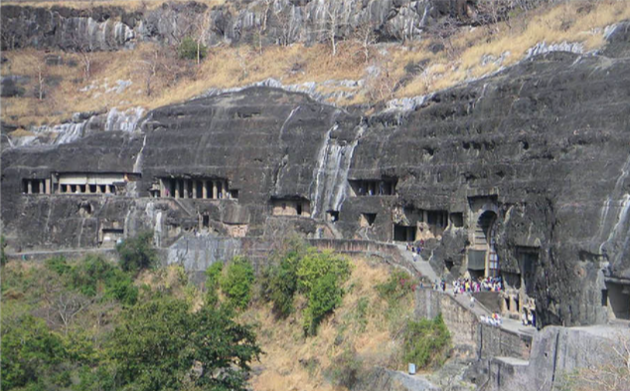
3. NHỮNG THÀNH TỰU VĂN HÓA TIÊU BIỂU CỦA ẤN ĐỘ

Slide 17
Tôn giáo
Ấn Độ là nơi khởi phát của nhiều tôn giáo
Đạo Bà La Môn là tôn giáo cổ xưa nhất của người Ấn Độ, sau được cải biến thành Hin-đu (Ấn Độ giáo): Đề cao sức mạnh của các vị thần.
Phật giáo do Thích Ca Mâu Ni sáng lập: Con người đều bình đẳng như nhau.

Slide 18
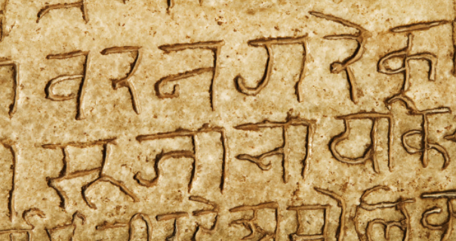
Chữ viết và văn học
Người Ấn Độ đã có chữ viết từ sớm. Đó là chữ Phạn. Sau này được ảnh hưởng và lan truyền đến chữ viết của nhiều quốc gia Đông Nam Á.
Chữ Phạn dùng để viết các tác phẩm văn học, tiêu biểu là hai bộ sử thi Ra-ma-y-a-na và Ma-ha-bha-ra-ta.

Slide 19
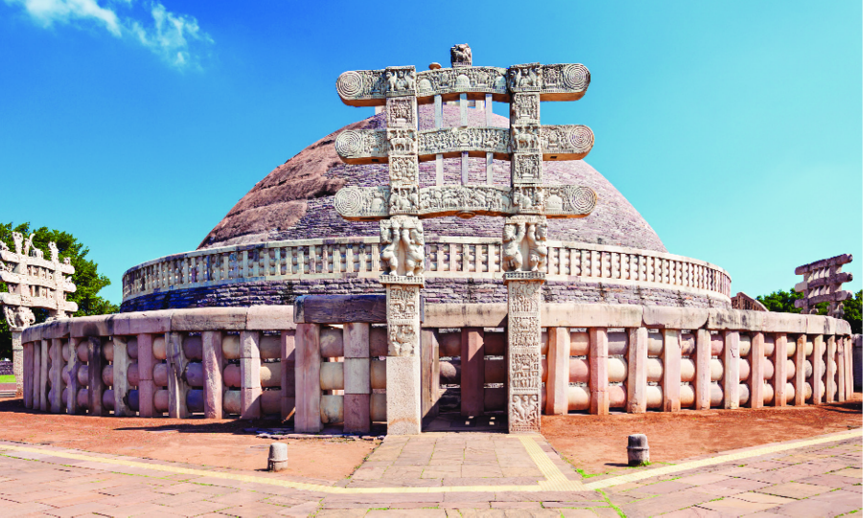
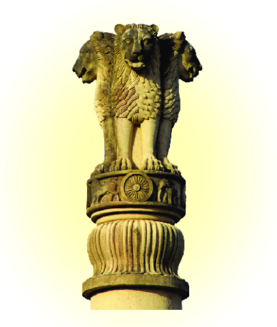
Kiến trúc và điêu khắc
Chủ yếu là kiến trúc Phật giáo và Hin-đu giáo với những công trình kì vĩ.
Tiêu biểu là chùa hang A-gian-ta và Đại bảo tháp San-chi.

Slide 20
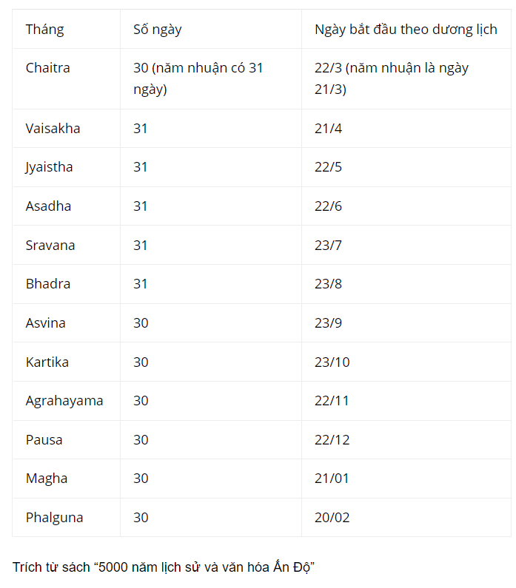
Biết làm ra lịch
Người Ấn Độ chia một năm làm 12 tháng, mỗi tháng có 30 ngày (một năm có 360 ngày). Cứ sau 5 năm thêm một tháng nhuận.

Slide 21
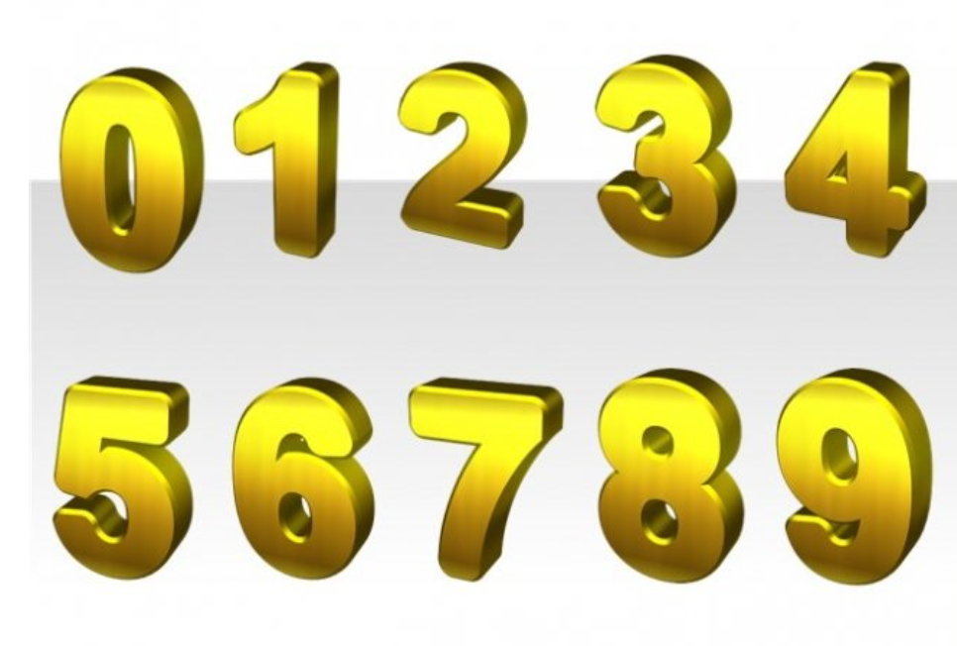
Toán học
Phát minh ra các số từ 0 đến 9.
Quan trọng nhất là số 0.

Slide 22
Luyện tập – Trả lời câu hỏi trắc nghiệm
Hai tôn giáo có ảnh hưởng lớn nhất ở Ấn Độ là
Hồi giáo và Hin-đu giáo
A
Hồi giáo và Thiên chúa giáo
C
Hin-đu giáo và Phật giáo
B
Phật giáo và Hồi giáo
D

Slide 23
Hãy nối ý ở cột A với ý ở cột B sao cho phù hợp
  Su-đra
  Tăng lữ
  Vai-si-a
  Những người thấp kém trong xã hội
  Ksa-tri-a
  Nông dân, thương nhân, thợ thủ công
  Bra-man
  Quý tộc, chiến binh

Slide 24

Luyện tập nâng cao
Tôn giáo: Phật giáo.
Chữ viết: chữ chăm ảnh hưởng của chữ Phạn.
Kiến trú: đền, chùa.
Những thành tựu văn hóa nào của Ấn Độ cổ đại có ảnh hưởng đến văn hóa Việt Nam?

Slide 25
Nêu một số thành tựu văn hoá của người Ấn Độ cổ đại vẫn được sử dụng hoặc được bảo tồn đến ngày nay.
Văn học: Sử thi Ma-ha-bha-ra-ta và Ra-ma-ya-na
Toán học: 10 chữ số, đặc biệt là số 0
Tôn giáo: Đạo Bà La Môn, Phật Giáo
Chùa Hang A-gian-ta
25

Slide 26
Hướng dẫn về nhà
Trả lời các câu hỏi
1,2,3 (SGK trang 35)
Đọc trước Bài 8 - Trung Quốc từ thời
cổ đại đến thế kỉ VII (SGK trang 36)

Slide 27
CẢM ƠN CÁC EM
ĐÃ LẮNG NGHE BÀI GIẢNG!

